Slide 1



ANALISIS PENGELUARAN PELANGGAN WHOSALE
TUJUAN ANALISIS :
Untuk mengidentifikasi pola pengeluaran pelanggan berdasarkan kategori produk, menganalisis perbedaan pengeluaran antara Retail dan Horecca, dan memberikan rekomendasi strategis berdasarkan hasil analisis

Slide 2
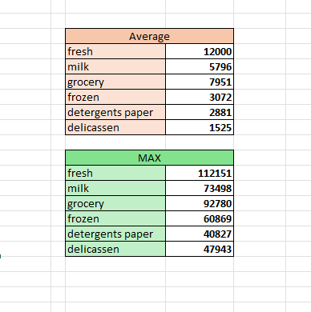
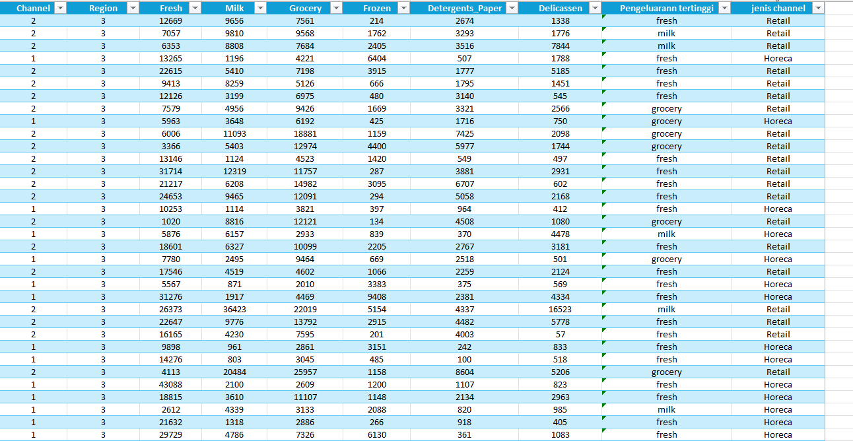

DATA AWAL DAN RATA RATA PENGELUARAN

Slide 3
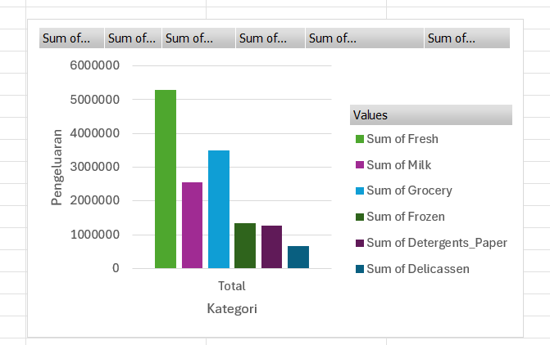
GRAFIK PENGELUARAN PELANGGAN BERDASARKAN KATEGORI

Slide 4
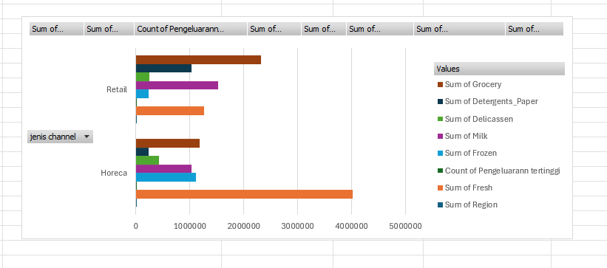
GRAFIK PENGELUARAN PELANGGAN BERDASARKAN CHANNEL DAN REGION

Slide 5
KESIMPULAN DAN REKOMENDASI
Segmen Horeca memiliki pengeluaran terbesar, terutama pada kategori Fresh. Retail memiliki pengeluaran yang lebih merata di semua kategori. Fresh adalah kategori dominan untuk kedua segmen.
Penerapan program bundling produk dan penawaran diskon khusus untuk produk fresh dapat mendorong peningkatan penjualan.

